Slide 1
BRIEFING LOGISTIQUE
RIPOSTE AU VPOb DANS 6 et nVPO2 DANS 20 PROVINCES
28 AU 30 MARS. 2024

Slide 2
PLAN DE PRESENTATION
ANTIGENES UTILISES POUR LES RIPOSTES
RAPPEL DES NOTIONS DE GESTION DU VACCIN
RAPPEL MODES DE CONSERVATION
ORGANISATION DE LA CDF RAPIDE
    4.1 RECYCLAGE D’ACCUMULATEURS
    4.2 PLAN
PLAN DE DISTRIBUTION :
    5.1 ESTIMATION DES BESOINS
    5.2 DISTRIBUTION PAR EQUIPE
MODE D’ADMINISTRATION DU VPO (VPOb/Nvpo2)
ORIENTATIONS SUR UTILISATION
RAPPORTAGE

Slide 3
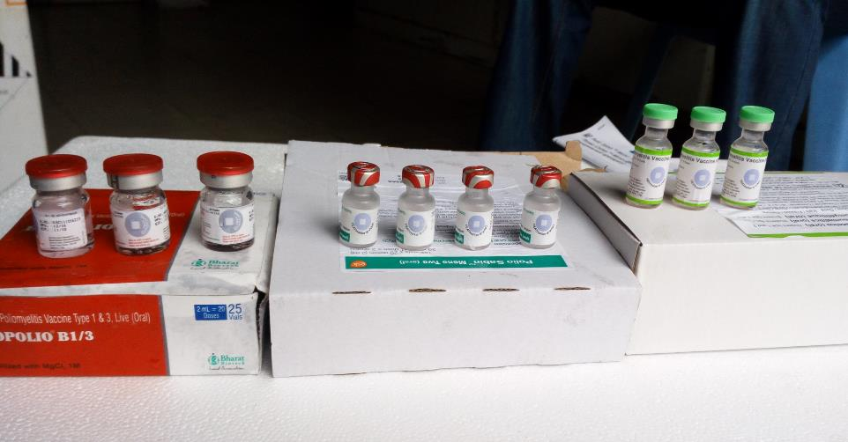
ANTIGENES UTILISES DANS LE PAYS POUR LES RIPOSTES
Boite de 25 flacons de 20 doses, soit 500 doses par boite
Boite de 40 flacons de 50 doses, soit 2000 doses par boite
Boite de 50 flacons de 20 doses, soit 1000 doses par boites
VPOb
nVPO2
VPOb

Slide 4
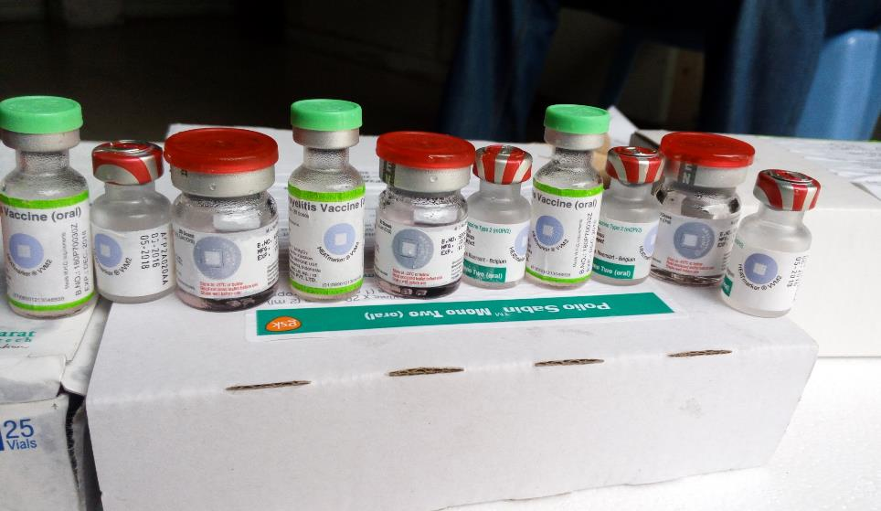
LESQUELS FLACONS SONT DE VPOb?

Slide 5
FIXATION
Boite de 25 flacons de 20 doses, soit 500 doses par boite
Boite de 40 flacons de 50 doses, soit 2000 doses par boite
Boite de 50 flacons de 20 doses, soit 1000 doses par boites
VPOb
nVPO2
VPOb

Slide 6
RAPPEL SUR LA GESTION DE VACCINS
Principes de base :
  First in , First out :
    Tenir compte de l’état de la pastille de contrôle
    Tenir compte de la date de péremption
  Politique de flacon multidoses:
    Applicable aux vaccins liquides tenant compte de :
      Qualité de conservation précautions prises pour l’asepsie et respect de la chaine du froid
      Etat de la pastille de contrôle de vaccins :
        Étiquette non décollée
        Etiquette lisible
        PCV n’ayant pas atteint le point de rejet
        Applicable pour le VPOb
        Non applicable pour le nVPO2

Slide 7
RAPPEL MODES DE CONSERVATION AVANT UTILISATION
Au niveau des entrepôts de conservation du PEV :
Le VPOb est conservé, de préférence, à une température négative entre - 25° et – 15° C,
Si l’entrepôt ne dispose pas d’un (des) congélateur(s) et/ou d’une (des) chambre(s) froide(s) négative(s) fonctionnel (s) ;
  Il peut toutefois être conservé entre +2° et + 8° C pour une durée de trois (3) mois.
Au niveau du BCZ :
  Entre +2° et + 8° C pour une durée d’au moins deux (2) mois avec exigences d’un suivi régulier de la courbe des températures et d’une observation recommandée de la pastille de contrôle du vaccin (PCV) ;
Au CS :
  Entre +2° et + 8° C pour une durée de moins d’un (1) mois avec exigences d’un suivi régulier de la courbe des températures et d’une observation recommandée de PCV ;
Dans un porte-vaccins :
  Entre +2° et + 8° C pour une durée d’au moins 12-48 heures moyennant le renouvellement d’accumulateurs de froid bien congelés ;
  Les vaccins sont remis au CS ou point de conservation (site de stockage) en cas de la décentralisation de la CF chaque soir après la vaccination
  Surveillance de PCV exigée.

Slide 8
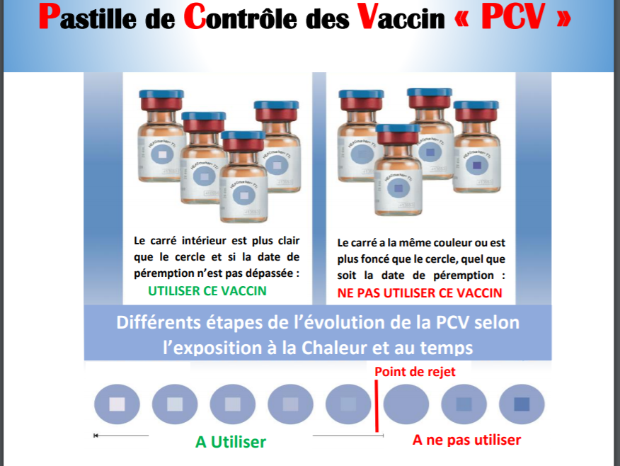

Slide 9
PREVISION D’ACCUMULATEURS POUR UNE RIPOSTE
2 accumulateurs * 3*nbre équipes : besoin en accumulateurs pour ZS
Prévoir au moins 2 accumulateurs par jour/ équipe pour les deux premiers jours tenant compte de nombre de jours impartis à la location du congélateur dans la ZS
2*2 accumulateurs/équipe * nbre équipes = nbre d’accumulateurs congelés que doit disposer le BCZ en début de la riposte;
2 blocs de glace par jour / équipe * nbre équipes* 3 jours

Slide 10
PLAN DE RECYCLAGE D’ACCUMULATEURS
Besoin d’accumulateurs/ Jour/équipe * nbre jours (durée riposte)*nbre d’équipes = besoin en accumulateurs pour une riposte dans une ZS
exemple: ZS de 50 équipes : 2 (accumulateurs)*4 (jours riposte)*50 (équipes) = 400 accumulateurs
Capacité de congélation: 15 à 20 litres/jour pour un congélateur de 300-400 litres soit : 50 à 65 accumulateurs de 300 Grammes
35 à 50 accumulateurs de 400 Grammes
Durée de recyclage = Nbre total accumulateurs/ capacité de recyclage
Dans le cas de cette ZS : 400/65 : 6-7 jours
Le recyclage doit débuter en ce cas 3 jours avant la campagne (disponibilité assurée d’au moins 200 accumulateurs pour couvrir les besoins de 2 premiers jours et pendant ce temps 200 autres peuvent être recyclés pour les deux derniers jours)

Slide 11
CONSERVATION DES VACCINS LORS DE VACCINATION
Le porte vaccins est garni de 2 accumulateurs bien congelés en début de séance renouvelables quand ils sont chauds;
Les flacons de vaccins sont isolés d’accumulateurs par un carton ou simplement les vaccins sont contenus dans un sachet pour ne pas les mettre en contact avec les accumulateurs afin d’éviter le frottement pouvant occasionner le décollement de l’étiquette ou son froissement pouvant le rendre illisible ;
Le flacon ouvert, en cours d’utilisation, est placé dans le pertuis/trous du coussinet ;
A défaut d’accumulateurs, les blocs de glace peuvent servir et les précautions doivent être prises pour éviter l’écoulement de l’eau de décongélation ( ils doivent être contenus dans les sachets et les vaccins isolés par des cartons ou sachets).

Slide 12
PLAN DE DISTRIBUTION DU VPOb
Basé sur la population cible à couvrir :
  Cibles = Population totale * 18,9% (Proportion de la tranche d’âge de 0-59 mois
Tient compte du facteur de pertes (pour des pertes estimées à 15%)
Mode de calcul : 1/(1-0,15)
Facteur de pertes = 1,18
=Plafond. Math(cibles de 0-59mois*1,18;20)
20 conditionnement pour un flacon = 20 doses

Slide 13
PLAN DE DISTRIBUTION DU nVPO2
Basé sur la population cible à couvrir :
  Cibles = Population totale * 18,9% (Proportion de la tranche d’âge de 0-59 mois
Tient compte du facteur de pertes (pour des pertes estimées à 20%)
Mode de calcul : 1/(1-0,20)
Facteur de pertes = 1,25
=Plafond. Math(cibles de 0-59mois*1,25;50)
50 conditionnement pour un flacon = 50 doses

Slide 14
DISTRIBUTION JOURNALIERE DE VACCINS VPOb ET COMPTE GOUTTES
Tenir compte du milieu d’évolution de chaque équipe et de la charge horaire :
  En milieu urbain : la charge horaire d’une équipe est d’au moins 300 enfants à vacciner par jour pour un besoin en vaccins de 300*1,18 soit 360 doses ou 18 flacons à remettre à chaque équipe urbaine par jour pendant 3 jours avec le reliquat d’utilisation antérieure ou flacon entamé la veille.
  En milieu rural : charge journalière d’une équipe au moins 100 enfants à vacciner au quotidien pendant 3 jours.
  Besoin journalier 100*1,18 soit 120 doses ou 6 flacons par jour à remettre à chaque
  équipe+ flacon entamé de la veille
  N.B : chaque flacon servi doit être accompagné de son compte-gouttes

Slide 15
DISTRIBUTION JOURNALIERE DE VACCINS nVPO2 ET COMPTE GOUTTES
Tenir compte du milieu d’évolution de chaque équipe et de la charge horaire :
  En milieu urbain : la charge horaire d’une équipe est d’au moins 300 enfants à vacciner par jour pour un besoin en vaccins de 300*1,25 soit 375 doses arrondies à 400 doses ou 8 flacons à remettre à chaque équipe urbaine par jour pendant 3 jours avec le reliquat d’utilisation antérieure ou flacon entamé la veille.
  En milieu rural : charge journalière d’une équipe au moins 100 enfants à vacciner au quotidien pendant 3 jours.
  Besoin journalier 100*1,25 soit 150 doses ou 3 flacons par jour à remettre à chaque
  équipe+ flacon entamé de la veille
  N.B : chaque flacon servi doit être accompagné de son compte-gouttes

Slide 16
ORIENTATIONS D’UTILISATION DU VPOb POUR LA RIPOSTE
Tenant compte de considérations sur la gestion de vaccins multidoses VPOb
A la réception de vaccins pour la riposte :
Utiliser les vaccins de la routine à remplacer par ceux de la riposte pour des considérations ci-après :
  Si date de péremption de VPOb de routine plus proche de la période que ceux de la riposte
  Si état de PCV entamé que pour ceux de la riposte
Appliquer la politique de flacons multidoses pour les flacons entamés la veille si PCV n’ayant pas atteint le point de rejet
  Pastille lisible et étiquette non décollée du flacon : continuer l’utilisation du vaccin jusqu’à épuisement du vaccin

Slide 17
ORIENTATIONS D’UTILISATION DU nVPO2 POUR LA RIPOSTE
La politique de gestion de vaccins multidoses ne s’applique pas au nVPO2
Les antennes disposant des stocks résiduels de nVPO2 devront procéder au tri de vaccins utilisables et ceux ayant atteint le point de rejet seront mis au rebut
Utiliser en premier les vaccins de la dernière riposte (date de péremption et PCV bonnes)
Tenir compte des doses utilisables et les reprendre sur le FA
Les vaccins mis au rebut seront détruits avec un PV à part

Slide 18
RAPPEL DU MODE D’ADMINISTRATION
DU VPOb/nVPO2
Les VPOb/nVPO2 s’administre « per os » par voie orale pour une dose de 2 gouttes à chaque enfant
Précautions pour une administration correcte du vaccin:
  Mettre à l’aise le tuteur et l’enfant à vacciner
  Remplir le compte-goutte sans bulle d’air
  Exercer la pression égale du compte-gouttes entre pouce et index pour obtenir les deux gouttes
  Déposer Les gouttes sur la langue du sujet
  Le compte-gouttes ne doit pas toucher ni la bouche ni la langue de l’enfant vacciné (pour éviter les contaminations buccales ainsi que la transmission des maladies bucco-dentaires)
  Reprendre l’administration de la dose en cas de rejet de la dose initiale par l’enfant bénéficiaire

Slide 19
ENREGISTREMENT DES DOSES ATTRIBUEES A L’EQUIPE
Les doses remises à chaque équipe sont transcrites sur la feuille de pointage et notées en sortie sur la fiche de stock
A chaque rentrée d’équipe, les flacons avec étiquettes lisibles et PCV n’ayant pas atteint le point de rejet sont enregistrés comme retour de terrain
Tous les flacons VPOb entamés retournés de terrain sont conservés dans la CDF pour être à priori utilisés la journée suivante.
Tandis que ceux de nVPO2 sont gardés en dehors de la CDF et considérés comme déchets biologiques
Tous les flacons ouverts vides, entamés, flacons avec PCV virée et flacons avec étiquettes illisibles et/ou décollées sont considérés comme utilisés (nombre de flacons *20 = doses utilisées pour VPOb)
Tous les flacons ouverts vides, entamés, flacons avec PCV virée et flacons avec étiquettes illisibles et/ou décollées sont considérés comme utilisés (nombre de flacons *50 = doses utilisées pour nVPO2)

Slide 20
ORIENTATIONS DE LA RETRO-INFORMATION AUX EQUIPES
Faites à partir du jugement porté sur l’utilisation de vaccins par l’équipe :
  Pertes systémiques non acceptables dans la gestion :
    Flacons avec étiquettes illisibles et/ou décollées
    Flacons avec PCV virée
    Flacons cassés
    Flacons perdus
  Pertes dues à l’administration :
  (nombre doses utilisées – doses administrées)/ doses utilisées * 100
  Plus de 20% : attirer l’attention des équipes sur l’administration, 2 gouttes par enfant et la conservation correcte
  Moins de 5% : attirer l’attention des équipes sur le pointage et l’administration correcte du vaccin
  La gestion des vaccins(flacons) doit rester rigoureuse dans le but de minimiser les taux des pertes

Slide 21
TRAITEMENT DES DECHETS ET FLACONS VIDES VPOb
La gestion des déchets résultant de la riposte au VPOb suit les normes de la routine décrites par le pays.
  Brulage et enfouissement des déchets
  Incinération si possible
La rigueur appliquée dans la gestion du mOPV2 et nVPO2 n’est pas de mise (désinfection des flacons, encapsulation…)

Slide 22
TRAITEMENT DES DECHETS ET FLACONS VIDES nVPO2
La gestion des déchets résultant de la riposte au nVPO2 suit les normes spécifiques décrites par le pays.
  Ebouillantage
  Encapsulation
  Enfouissement
La rigueur appliquée dans la gestion du mOPV2 et nVPO2 pour ne pas contaminer l’environnement (désinfection des flacons, encapsulation…)

Slide 23
Chronogramme des activités et rapports post campagne
Dans les 7 jours, le nombre total de flacons utilisables et inutilisables doit être notifié et transmis au niveau de la ZS
Dans les 17 jours, le nombre total de flacons utilisables et inutilisables doit être notifié et transmis au niveau central
Jour 1
Jour 7
Jour 3
Jour 4
Jour 5
Jour 6
Jour 7
Dernier jour de la campagne
Dans les 7 jours qui suivent les AVS ,le nombre total de flacons utilisables et inutilisables doit être notifié à la Direction PEV. Les approvisionnements VPOm2 destinés aux Districts Sanitaires pour le prochain passage d’AVS doivent être ajustés en fonction des stocks disponibles.

Slide 24
RAPPORTAGE ET ACTIVITES POST-CAMPAGNE
Rapport de gestion :
  Elaboré dans 10 jours après le lancement de la campagne
  Retrace les données d’utilisation de vaccins :
    Doses reçues /Flacons
    Doses administrées
    Reliquat
  Le reliquat post-campagne : Vaccins avec PCV bonne doivent remonter au niveau BCZ et seront à reverser dans les AS pour le PEV de routine tenant compte de leur consommation et de la durée de conservation.
  Le rapport de vaccination à transmettre au quotidien est toujours accompagné du rapport de gestion des vaccins et autres intrants cela dans le but de faciliter l’analyse et garantir la fiabilité des données
Recherche de VPOt , nVPO2 et VPOm2 dans toutes les zones

Slide 25
Que faire si du VPOt, VPOm2 et/ou nVPO2 est trouvé
dans une structure de santé
  Vérifier l’absence du VPOt, VPOm2 et nVPO2 dans toutes les structures de santé à l’intérieur et à l’extérieur de la chaîne du froid.
  Toute découverte du VPOt, VPOm2 et nVPO2 doit faire l’objet d’un rapport, photos à l’appui, signé du responsable de la structure et ransmis au niveau supérieur.
  Les flacons du VPOt, VPOm2 et nVPO2 doivent être ramenés au BCZ puis à l’Antenne dans un sachet zippé.

Slide 26
MERCI

